Slide 1
Story of the Warrior Cat
Подготовили Кулаков Григорий и Мединский Федор

Slide 2

Введение
«Story of the Warrior Cat», или «История про Кота-Воина» – это сюжетная игра, в которой игроку предстоит пройти 3 непростых уровня и победить главного босса – Злого Мага. Код игры полностью написан на Pygame, а дизайн игры сделан в Pixel Studio.

Slide 3
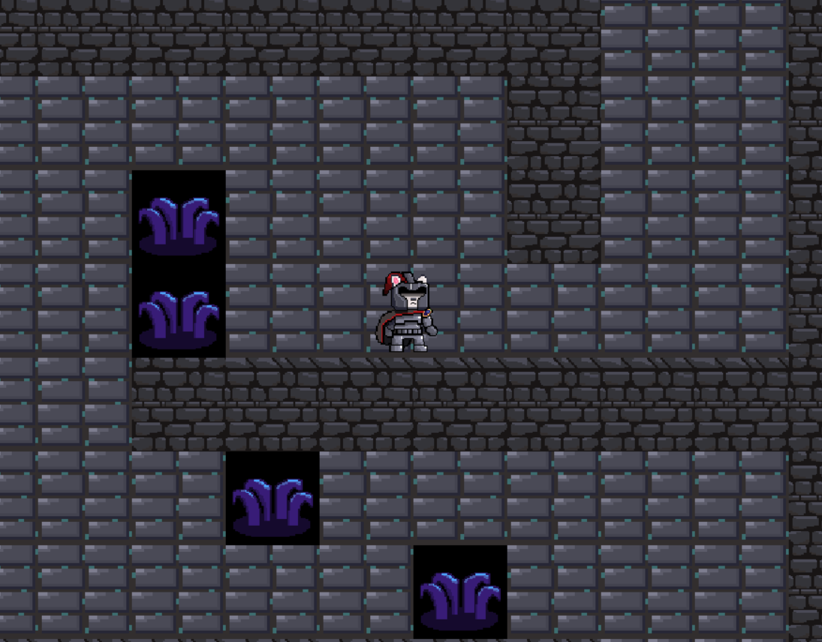
Первый уровень
Игроку предстоит пройти обычный лабиринт. Главной проблемой на этом уровне являются щупальца – препятствие, наносящее урон при соприкосновении.
Когда игрок найдет выход и дойдет до конца, он попадет на следующий уровень.

Slide 4
Второй уровень
Секретный шифр – на карте будут разбросаны листочки с цифрами и символами, а также записка с нужным шифром из символов. Всего таких листочков 8 штук, и игроку предстоит найти нужные листочки, чтобы ввести код в конце карты.
Но на уровне есть проблема – враги. Они будут пытаться нанести урон игроку, что является большой проблемой для быстрого прохождения.

Slide 5
Финальный уровень
Главный босс.
В конце 2 уровня игрок меч, и с его помощью предстоит победить главного злодея – Злого Мага
Кроме босса, на уровне будут щупальца и враги, что сильно усложняет прохождение.

Slide 6
Гемплейная часть игры
У игрока есть здоровье – 5 жизней, поэтому важно проходить игру без получения урона.
Но на уровнях будет особый предмет - еда, которая исцеляет игрока, если он потерял жизни при прохождении.
При смерти игрока он возрождается на том же уровне, на котором находится.

Slide 7
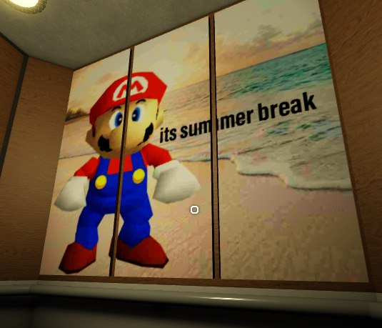
Прочее про игру и идеи на будущее
Здесь скоро что-то будет

